Slide 1
Основные понятия

Slide 2
Электрической цепью называется совокупность устройств, предназначенных для передачи, распределения и взаимного преобразования электрической энергии, если процессы, протекающие в устройствах могут быть описаны при помощи понятий об электродвижущей силе, тока и напряжения.

Slide 3
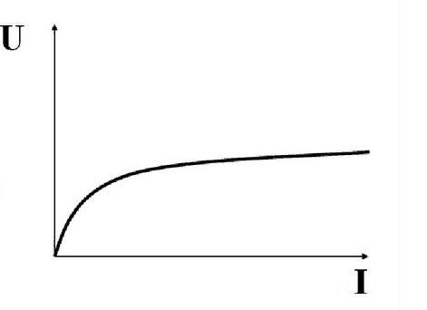
Классификация электрических цепей -линейные и нелинейные
Когда параметры элементов электрической цепи существенно зависят от тока или напряжения, т.е. график ВАХ имеет нелинейный характер, то такие элементы называются нелинейными. Если электрическая цепь содержит хотя бы один такой элемент, то она является нелинейной.

Slide 4
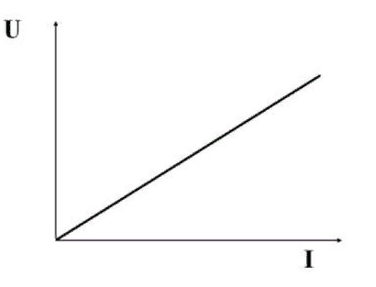
Электрические цепи, в которых параметры всех элементов не зависят от величины и направления тока и напряжения, т.е. график вольтамперных характеристик(ВАХ) элементов являются прямыми линиями, называют линейными. Соответственно такие элементы называются линейными

Slide 5
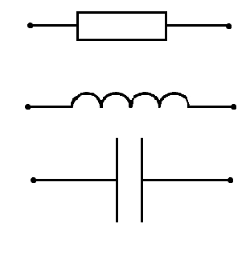
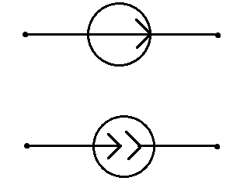
Начнем с линейных цепей, нелинейные будут рассмотрены позже
Источники энергии
Потребители(нагрузка)
R
резистор
ист. ЭДС
e(t)
L
катушка индуктивности
ист. тока
C
i(t)
конденсатор

Slide 6
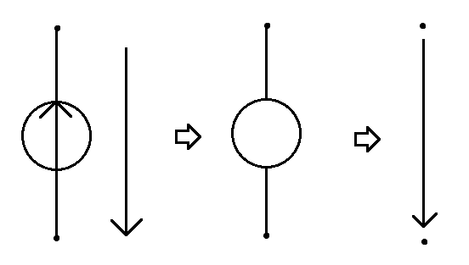
Источник ЭДС и источник тока и их эквивалентная схема
Эквивалентная ЭДС схема:
Идеальный источник ЭДС – активный элемент с двумя выводами, напряжение на которых не зависит от тока, протекающий через источник.
+
e(t)
u(t)
-
u(t)

Slide 7
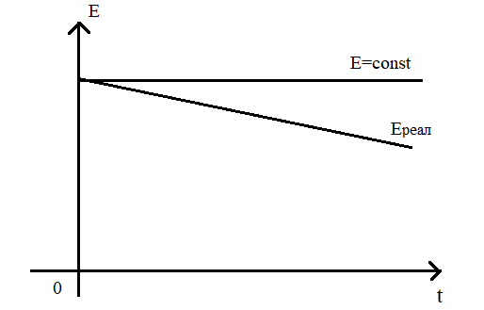
Внутреннее сопротивление у идеального источника ЭДС равна нулю, поэтому по справедливо следующее выражение, значения которых взято по модулю(неизменное напряжение): u(t)=e(t) .

Slide 8
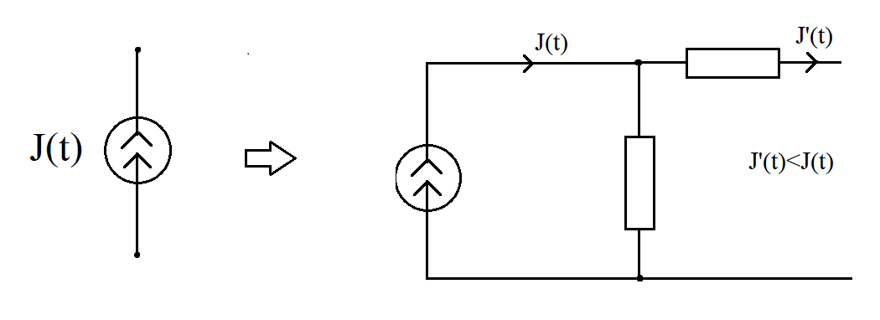
Работа затрачиваемая сторонними силами на перемещение единицы положительного заряда от знака «-» к знаку «+» называется ЭДС источника. Идеальный источник тока – это активный элемент, ток которого не зависит от напряжения на его выводах. Внутреннее сопротивление идеального источника

Slide 9
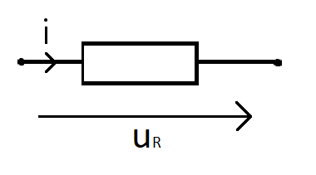
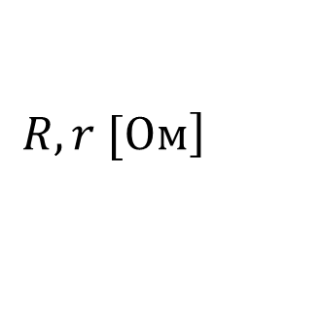
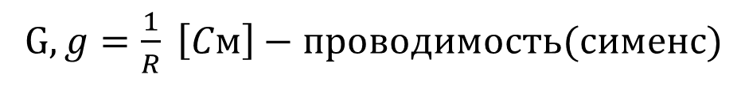

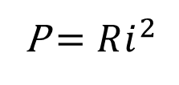
1. В резистивном элементе электромагнитная энергия преобразуется в тепло(излучение) при мощности преобразования:
$$\left.R,r [Ом\right]$$
P$=Ri^{2}$
$$u_{R}=Ri$$
G$,g=\frac{1}{R} \left[Cм\right]−проводимость(сименс)$

Slide 10
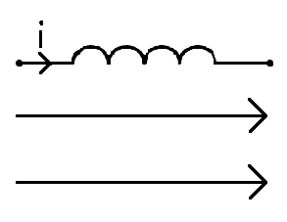

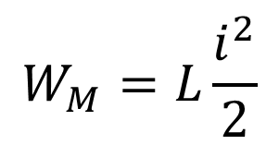
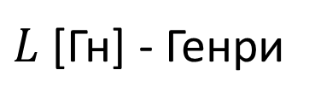


2. Индуктивный элемент с индуктивностью L учитывает энергию магнитного поля и явление самоиндукции
$$L$$
$L$ [Гн] - Генри
$$u_{L}$$
$$W_{M}=L\frac{i^{2}}{2}$$
$$e_{L}$$

Slide 11
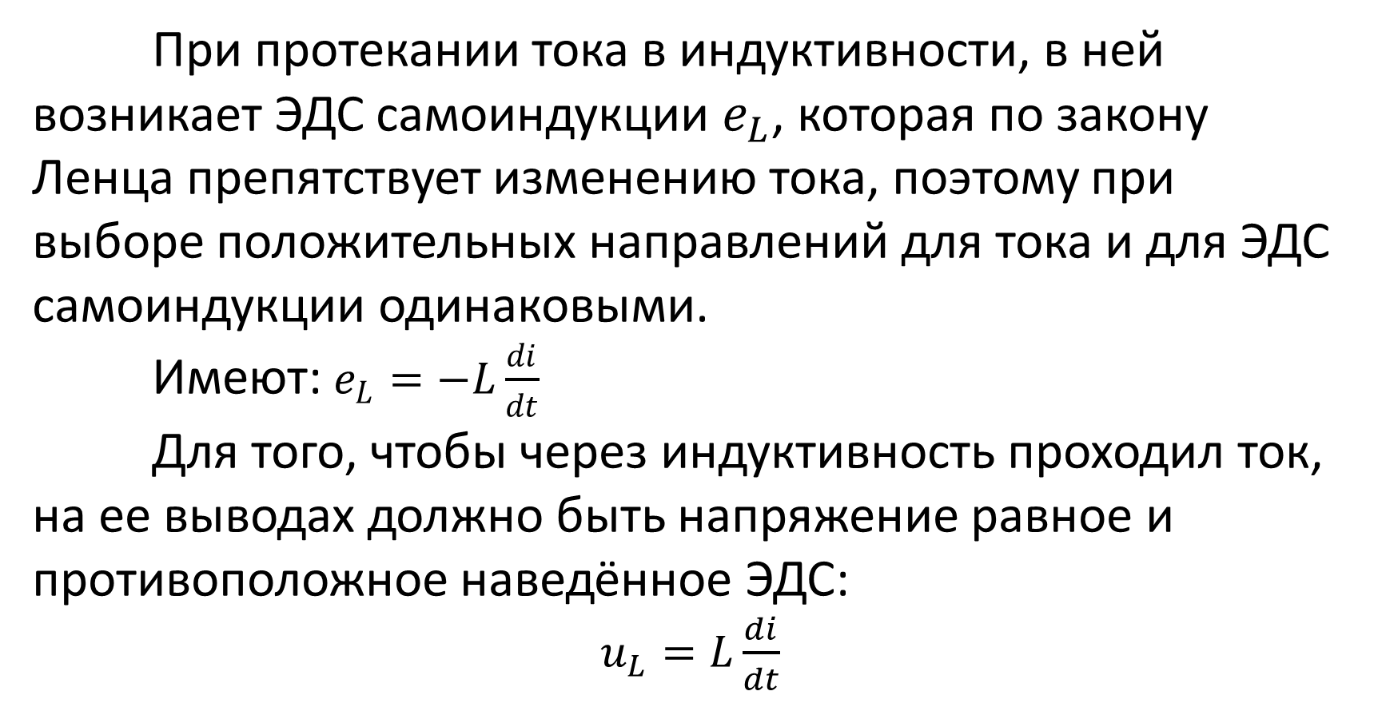
При протекании тока в индуктивности, в ней возникает ЭДС самоиндукции $e_{L}$, которая по закону Ленца препятствует изменению тока, поэтому при выборе положительных направлений для тока и для ЭДС самоиндукции одинаковыми.
Имеют: $e_{L}=−L\frac{di}{dt}$
Для того, чтобы через индуктивность проходил ток, на ее выводах должно быть напряжение равное и противоположное наведённое ЭДС:
$u_{L}=L\frac{di}{dt}$

Slide 12
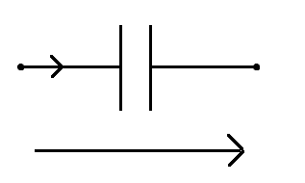
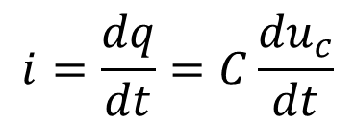
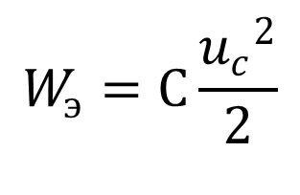

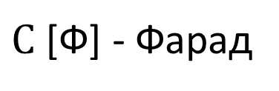


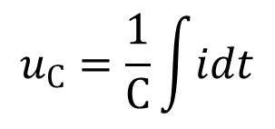
3. Конденсатор с ёмкостью С [Ф] фарад учитывает энергию электрического поля:
$$i$$
$$С$$
$С$ [Ф] - Фарад
$$i=\frac{dq}{dt}=C\frac{{du}_{c}}{dt}$$
$$W_{э}=С\frac{{u_{c}}^{2}}{2}$$
$$u_{c}$$
Ток, протекающий через ёмкость, пропорционален скорости изменения заряда:
$$u_{С}=\frac{1}{С}\int{idt}$$

Slide 13
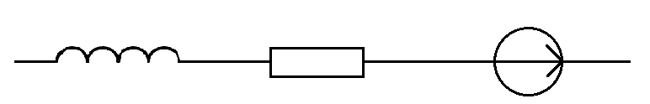

Топологические понятия электрической цепи
Электрическая схема, представляющая собой графическое изображение электрической цепи, показывает соединение элементов рассматриваемой цепи
Ветвь электрической цепи – это участок цепи вдоль которого протекает один и тот же ток. Ветвь образуется одним или несколькими последовательно соединенными элементами цепи
R=0
закороченное

Slide 14
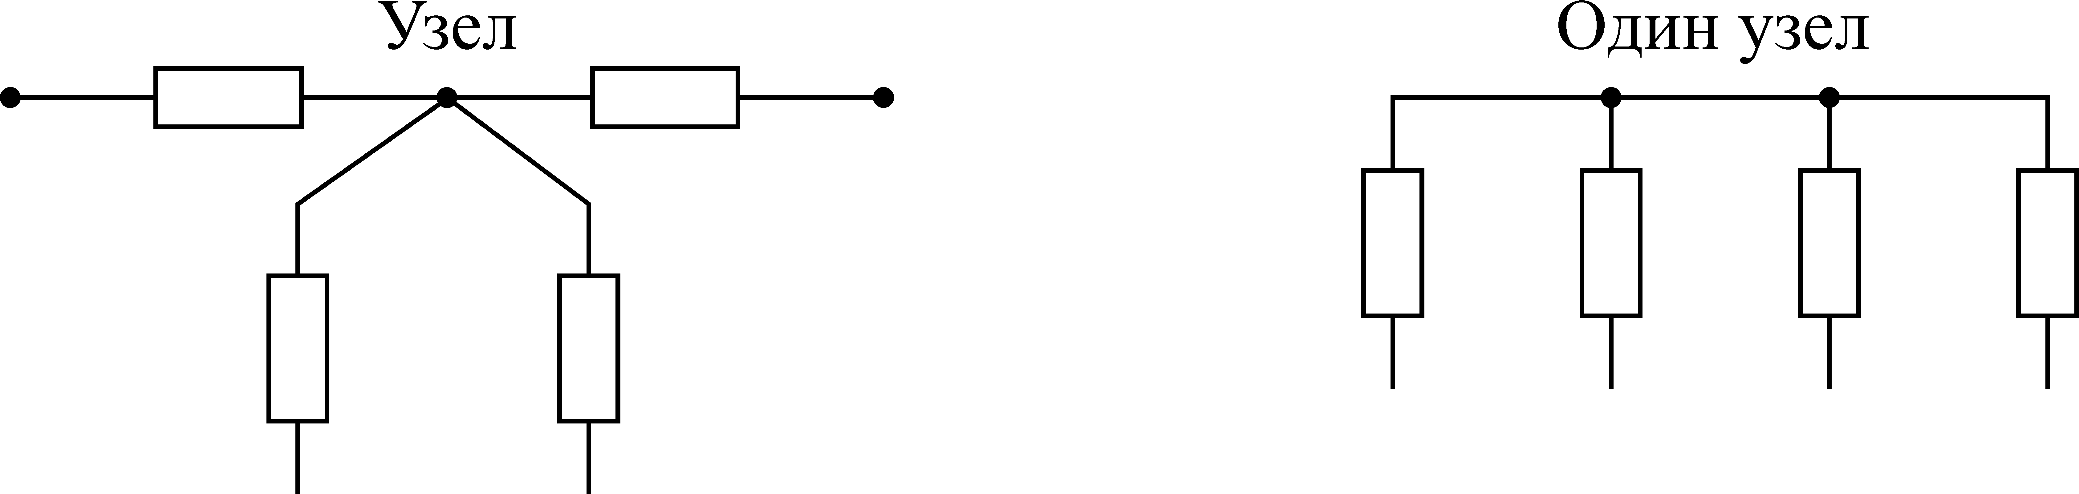
Узел – это место соединения трех или более ветвей(отмечается жирной точкой), тогда ветвь можно определить как путь от узла до узла

Slide 15
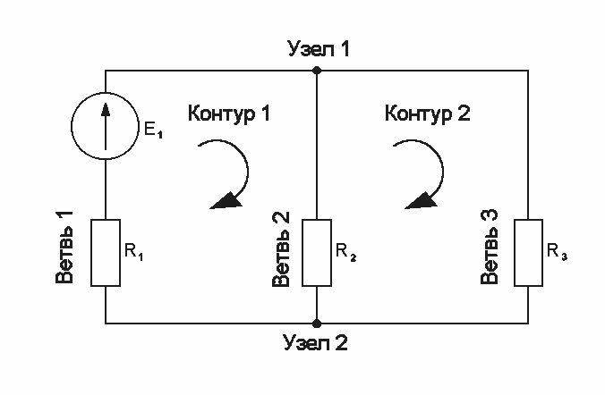
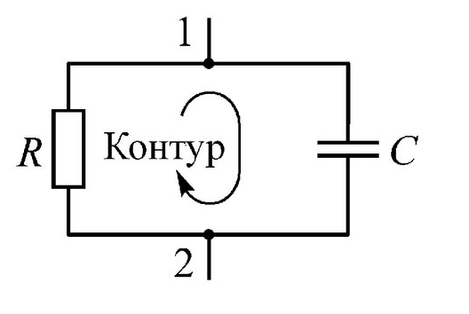
Контур – любой замкнутый путь, проходящий по нескольким ветвям Схемы могут быть одноконтурными и многоконтурными
Независимый контур по отношению к исходному должен соединять хотя бы одну новую ветвь

